Slide 1
ГОЛОСА ПРОФЕССИЙ

Slide 2

ЦЕЛЬ ПРОЕКТА
Проект «Голоса профессий» направлен на исследование различных карьерных путей и профессий через личные истории людей. Мы хотим вдохновить слушателей, помочь им лучше понять мир труда и показать, как разнообразны и интересны могут быть различные профессии.

Slide 3
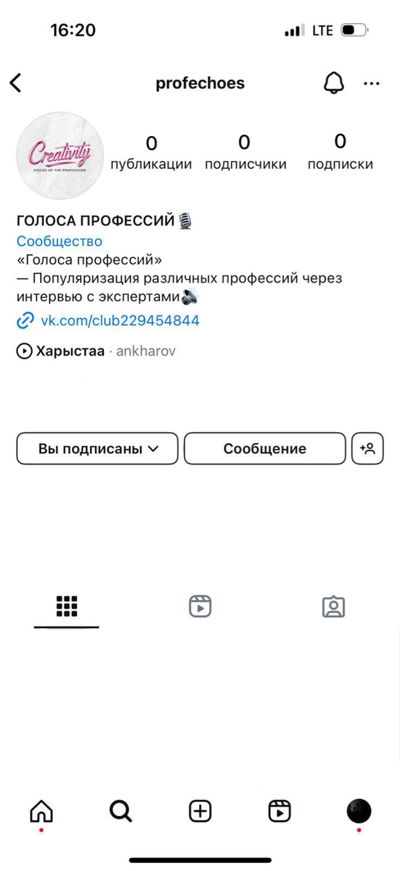
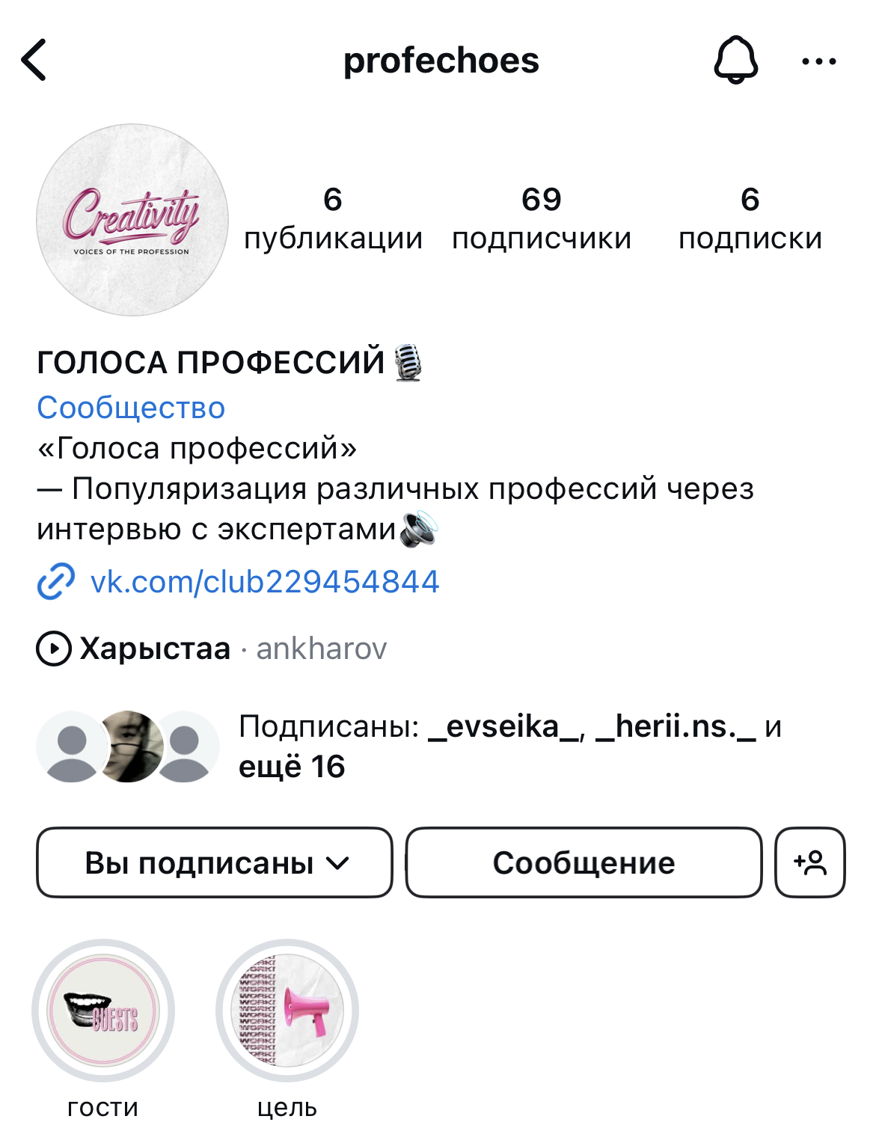

Slide 4


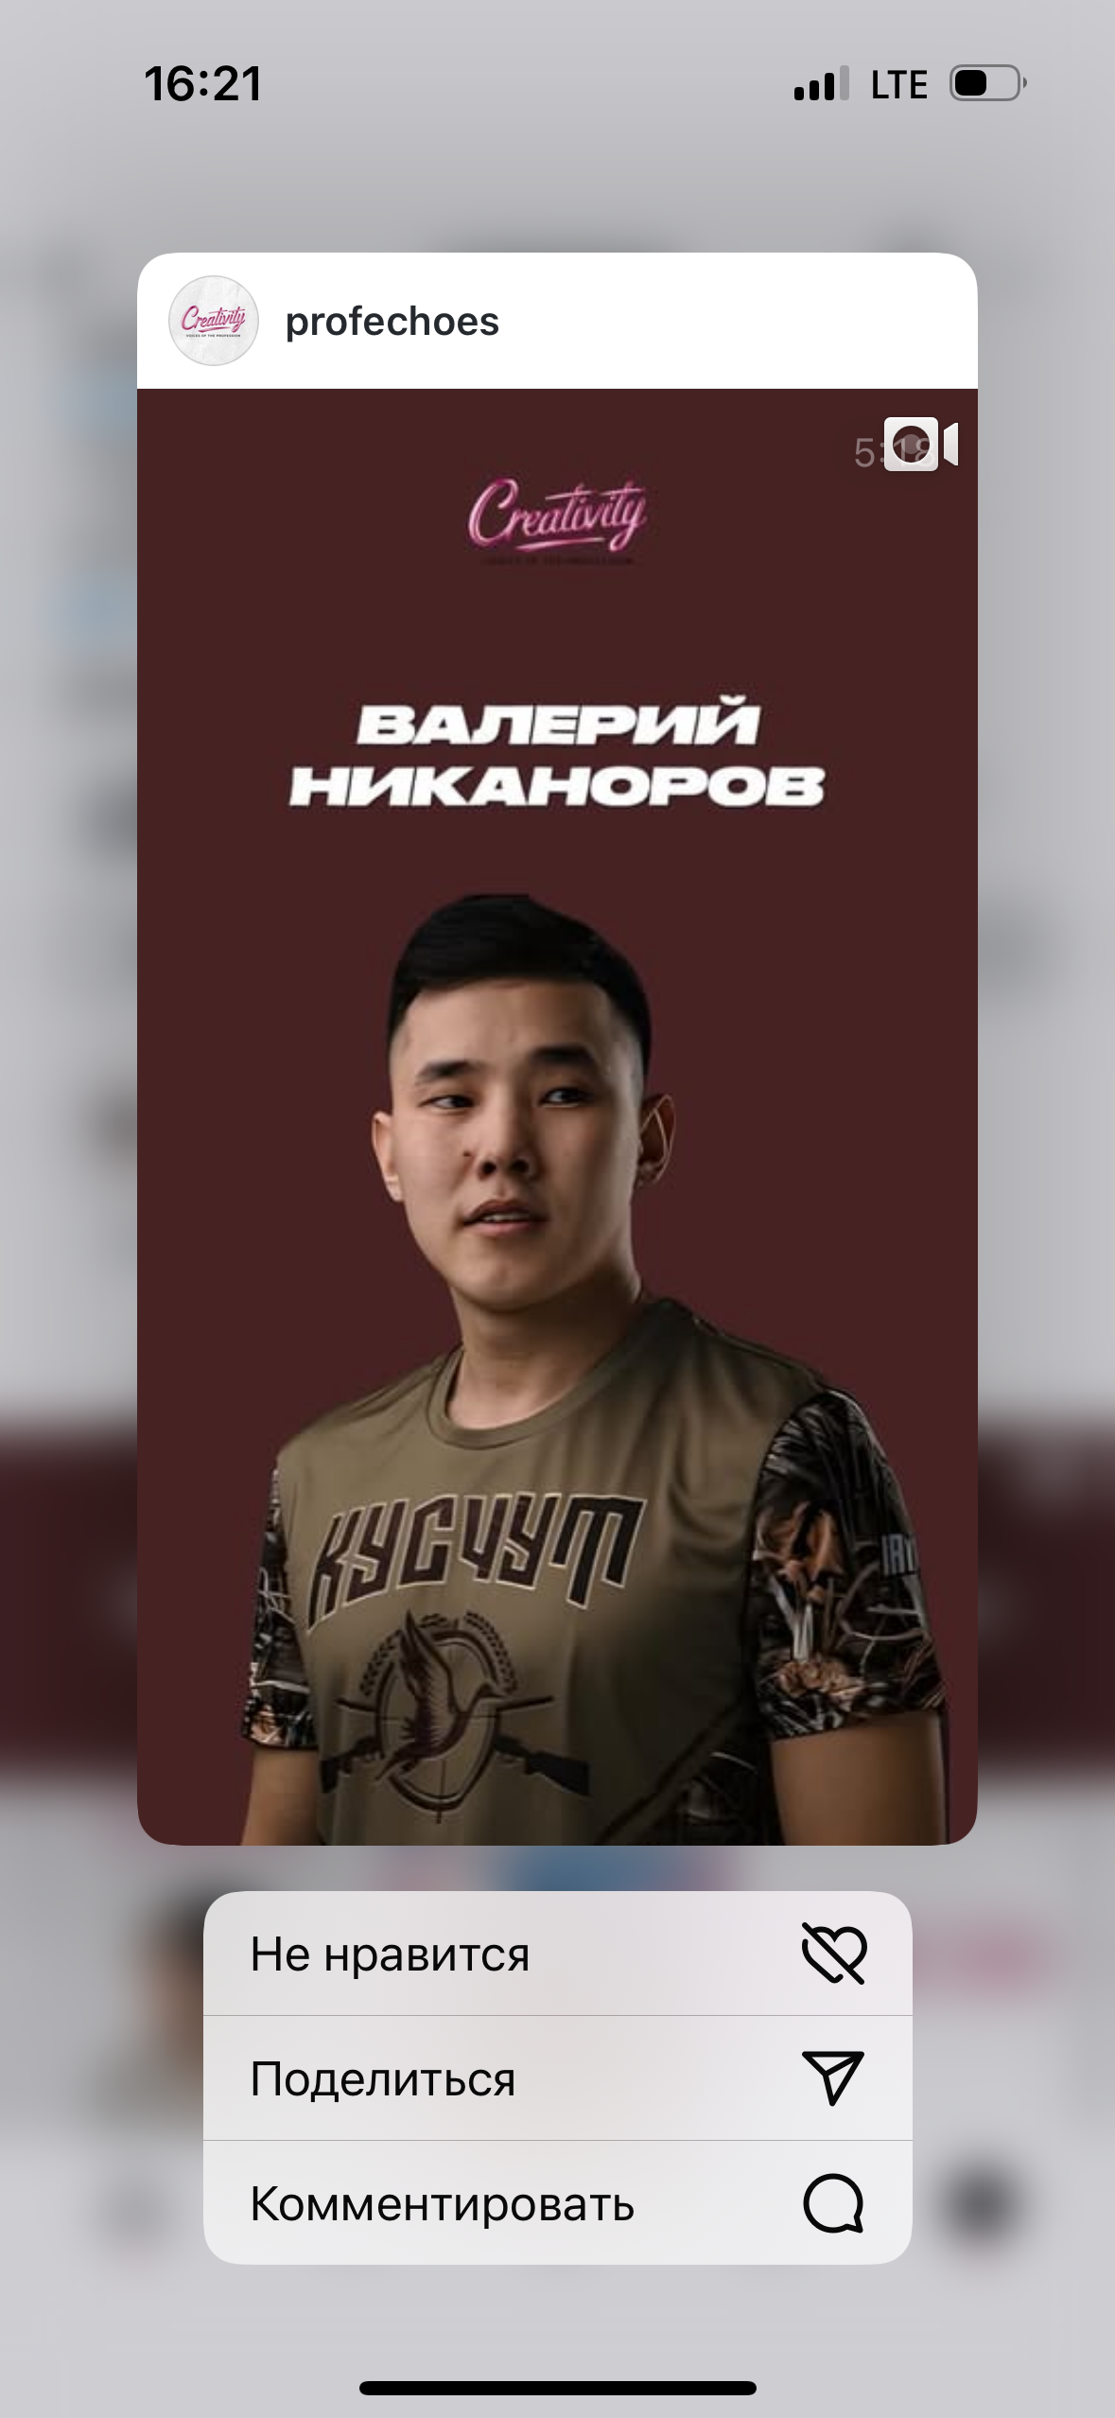

Slide 5
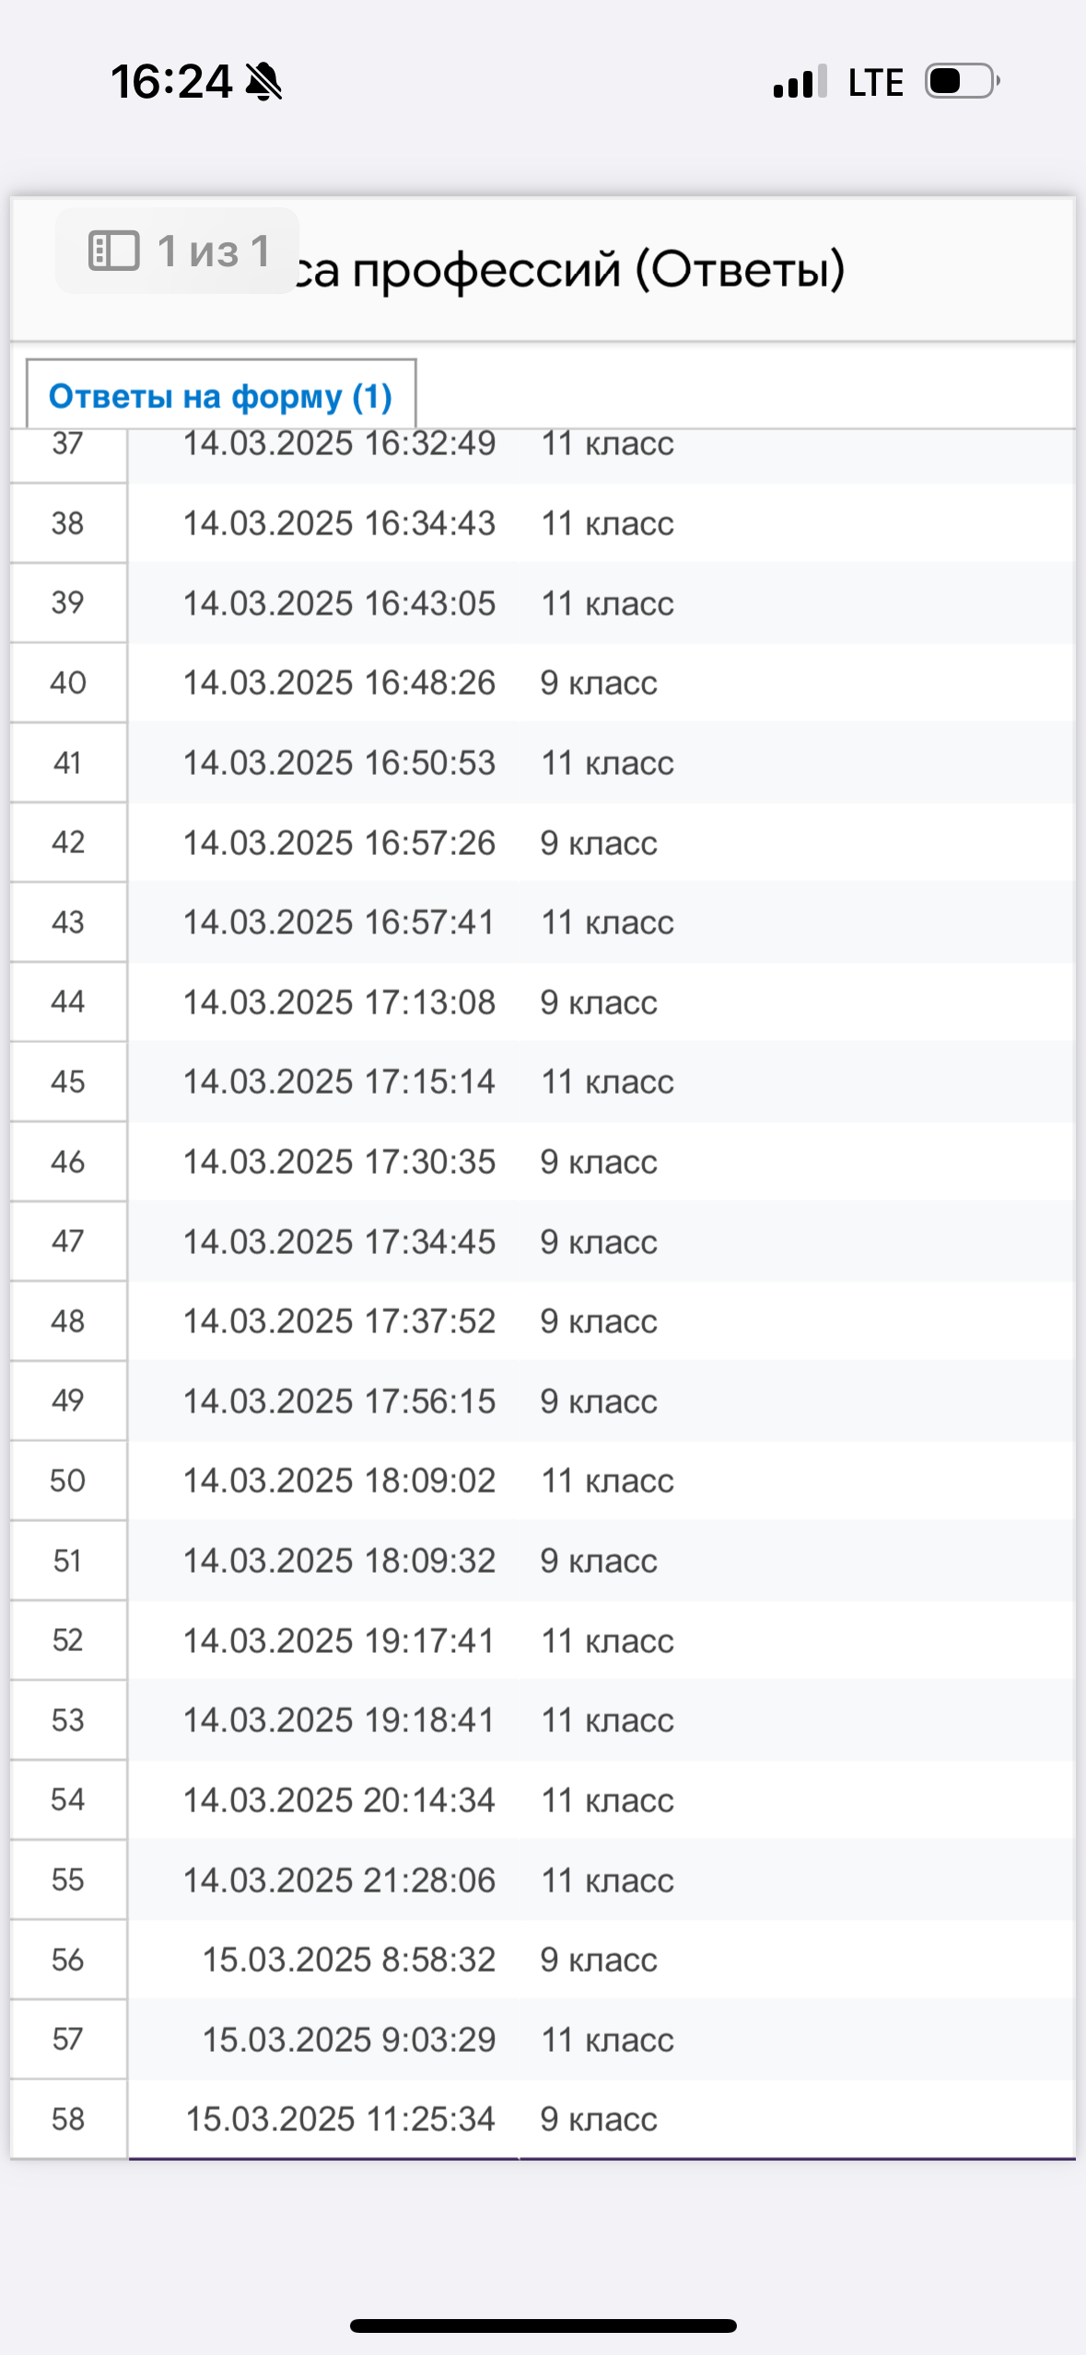
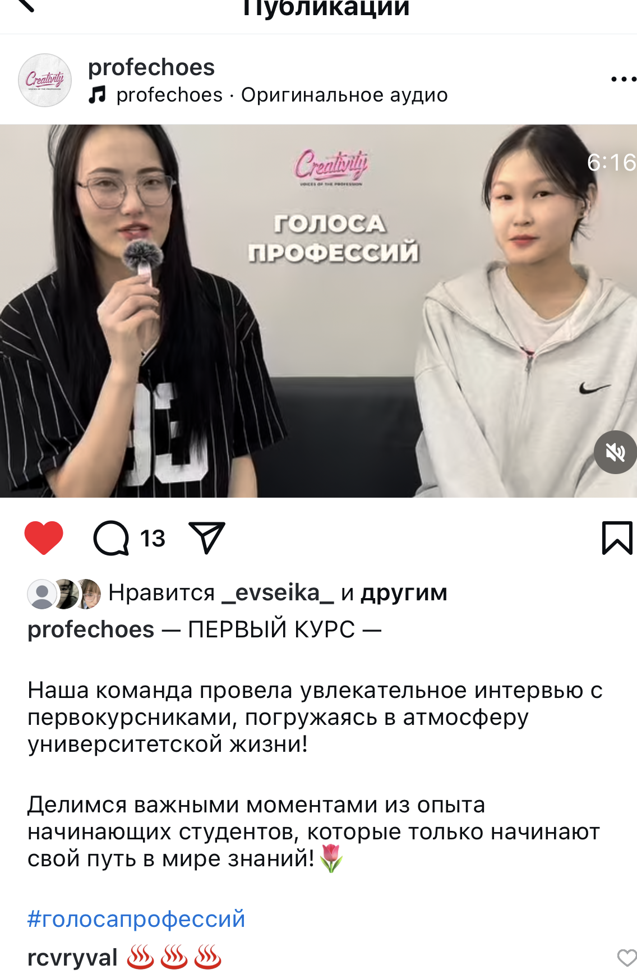
ВОПРОС
ОТВЕТ

Slide 6

Необычные карьерные пути
Профессии будущего
Работа и личная жизнь
Креативные подходы
Психология профессии
Влияние технологий на профессию
Секреты успеха
Обладатель премии Acme Design
За кампанию Parker Music
ТЕМЫ

Slide 7


Slide 8

СТУДЕНТЫ
МОЛОДЫЕ СПЕЦИАЛИСТЫ
ИНТЕРЕСУЮЩИЕСЯ

Slide 9

1. Введение: Краткое представление гостя и его профессии.
ФОРМАТ ВЫПУСКА
Основная часть: Интервью с вопросами о карьере, опыте и личных историях.
Заключение: Подведение итогов, выводы и советы от гостя для слушателей.

Slide 10

Ценности проекта:
Образование: Предоставить слушателям полезную информацию о различных профессиях.
Вдохновение: Мотивировать людей следовать своим мечтам и не бояться трудностей.
Сообщество: Создать пространство для обмена опытом и поддержания друг друга.

Slide 11

ЗАКЛЮЧЕНИЕ
Проект «Голоса профессий» — это уникальная возможность узнать о мире профессий из первых уст, вдохновиться историями успешных людей и получить практические советы для построения своей карьеры. Мы уверены, что каждая история будет уникальной и полезной для наших слушателей!

Slide 12

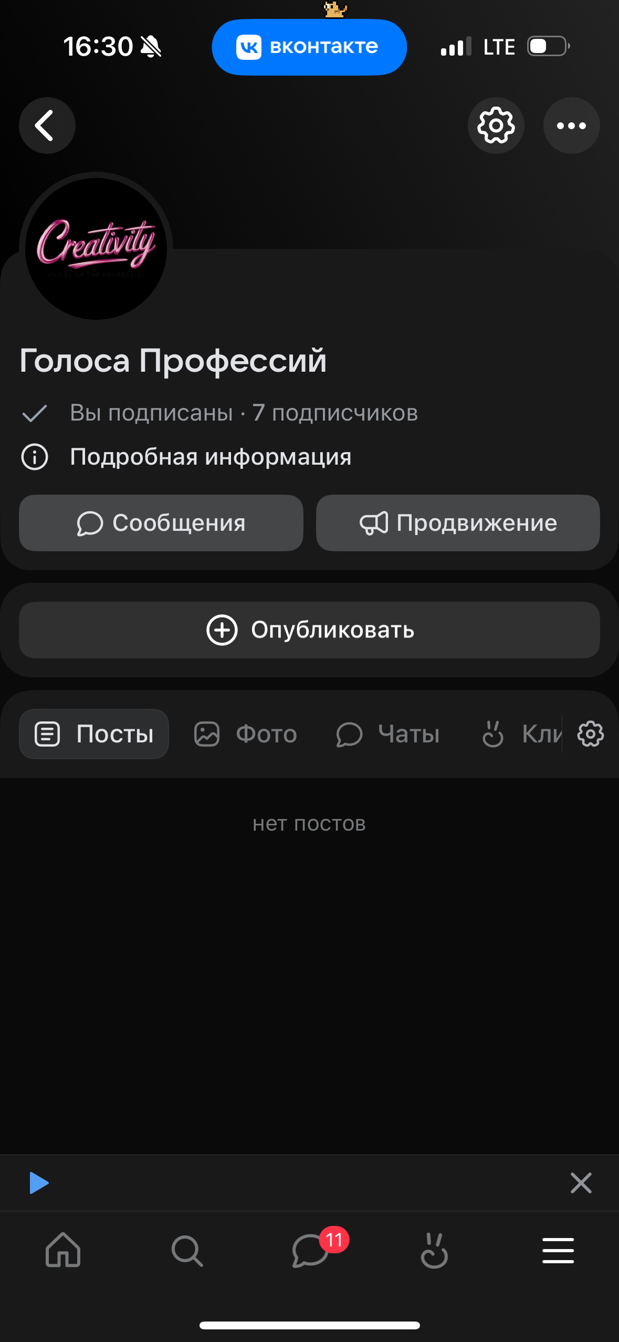

Slide 13



ВК сообщество

Slide 14
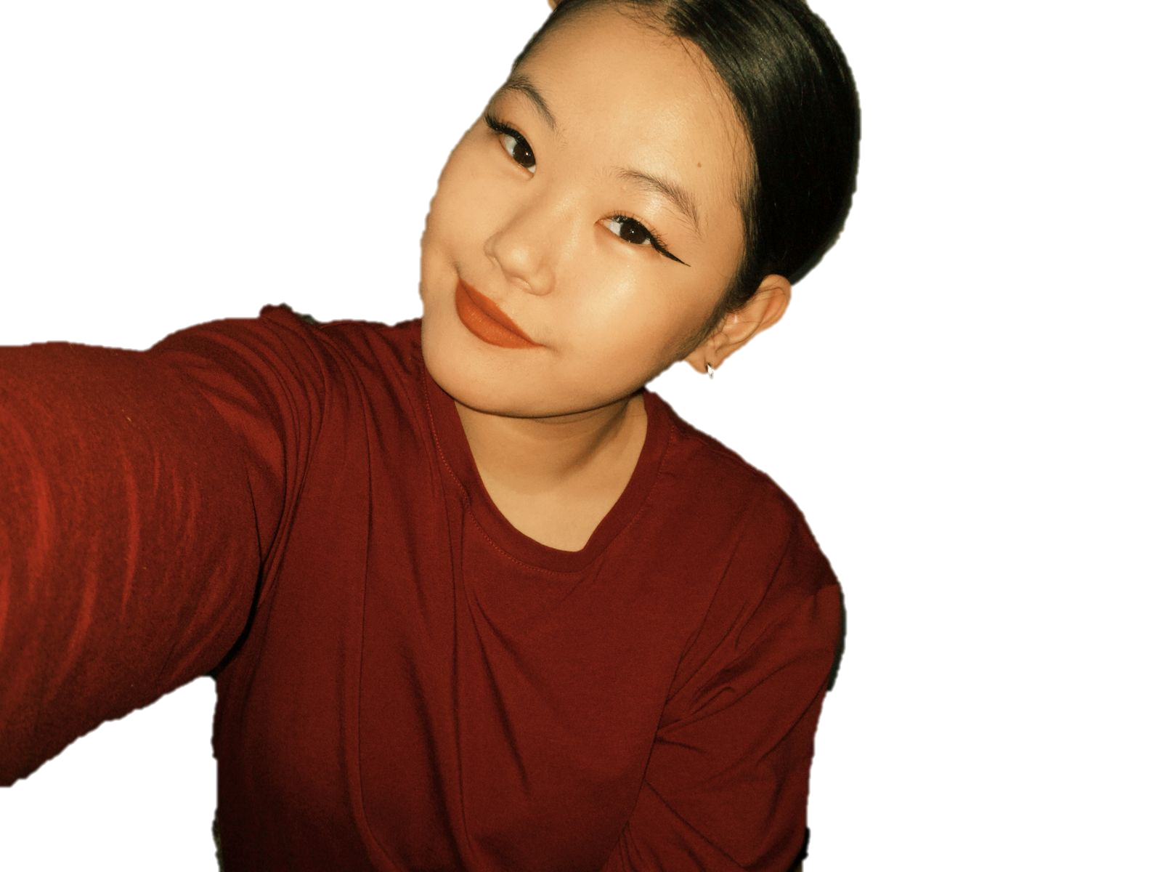
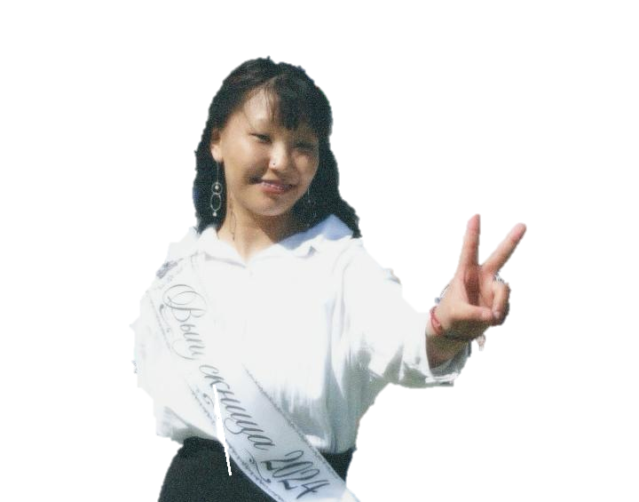
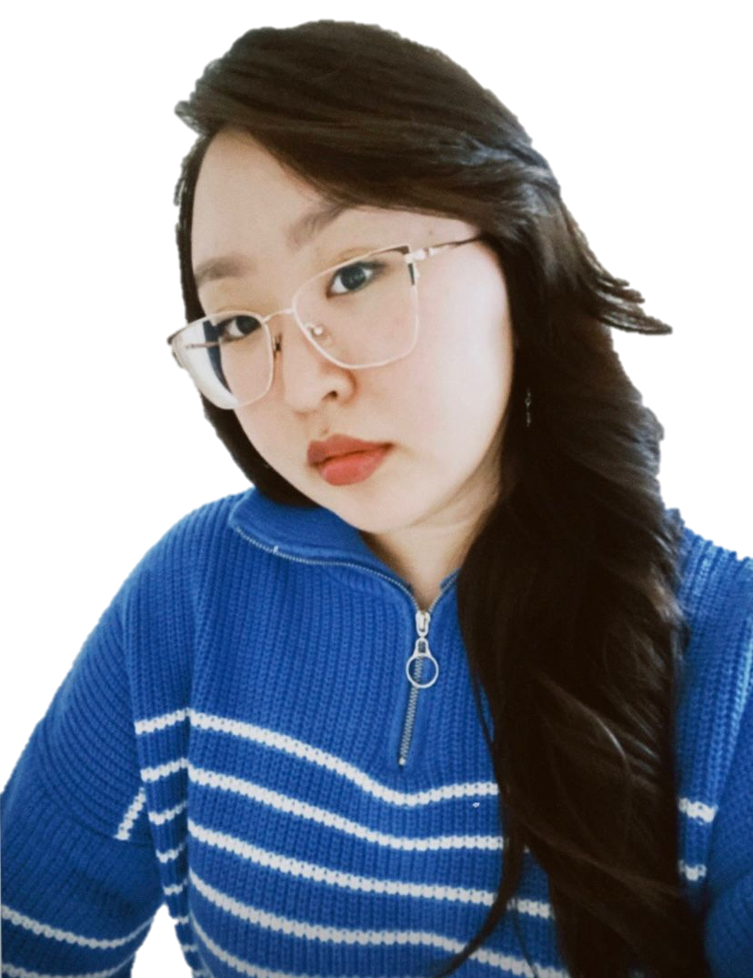
Лидер Калачева Нарыйаана - основной задачей руководителя на каждой стадии развития команды - это постановка задач команды, разработка стратегии для достижения целей команды и контроль их выполнения.
СММ Стручкова Лидия - пишет тексты для постов и объявлений, подбирает изображения и видео к ним, анализирует целевую аудиторию, настраивает кампании, анализирует эффективность контента и рекламы.
Кристина Алексеева — специалист по созданию презентаций, который структурирует информацию, определяет основные графические элементы и способы визуализации данных, а также создаёт концепции слайдов.

Slide 15
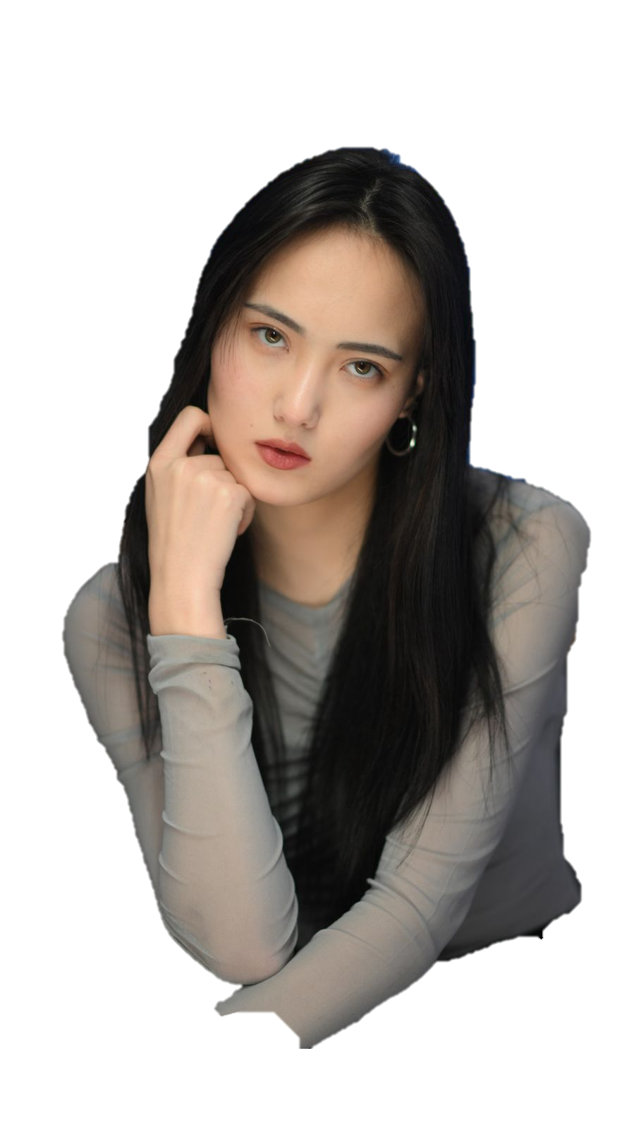
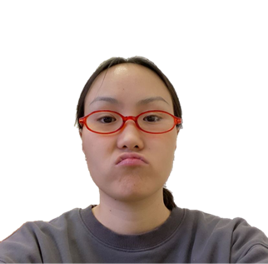
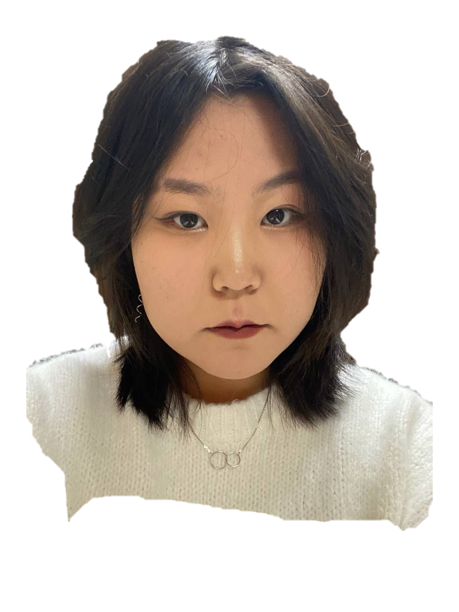
Интервьюер Касанатова Акылай - её должность заключается в сборе информации об общественном мнении путём опросов и анкетирования.
Аналитики данных Евсеева Александра и Иванова Юлия - собирают данные, обрабатывают, изучают и интерпретируют. Выводы, которые делают аналитики, помогают принимать решения в бизнесе, в научных исследованиях, в менеджменте и в других областях.
Видеограф Устинова Нина - исполняет обязанности видеооператора, сценариста, монтажера, звукооператора, режиссера, автора и световика одновременно. Она отвечает за весь процесс съемки, снимает, обрабатывает и монтирует материал.

